Slide 1
财政公平规则对西甲联赛的影响研究
汇报人：文尔雅

Slide 2
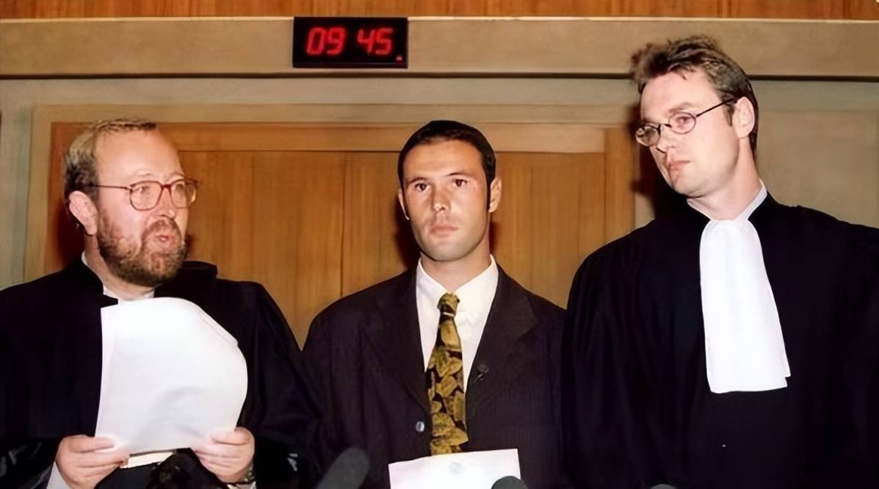
现今，中国足球协会超级联赛（以下简称“中超联
赛”）在快速发展的同时俱乐部面临严重的财务危机
研究背景
《博斯曼法案》颁布后，欧洲职业足球俱乐部经营模式发生巨大转变， 俱乐部开始进行了一场获取人才的竞赛，球员的工资和天价转会费成为是足球俱乐部最主要的支出项目，导致了收入和费用之间的低效关系。也就是说，欧洲的俱乐部倾向于尽管产生了高收入，但对球员的过度投资和存在财务问题，因为他们优先考虑体育目标，而不是组织或财务目标。
在大量资本涌入欧洲足坛后，在欧洲众多俱乐部近乎疯狂的高风险投资而产生巨大财政亏损的情况下。欧足联为了保证欧洲足球平稳、健康的发展，颁布了《财政公平法案》。

Slide 3
现今，中国足球协会超级联赛（以下简称“中超联
赛”）在快速发展的同时俱乐部面临严重的财务危机
研究目的和意义
旨在探讨财政公平政策对：
（1）西班牙职业足球联赛的影响，是否影响了西班牙足球联赛的竞争平衡；
（2）对西班牙足球俱乐部的财务/会计结构的影响；
（3）是否是保证足球俱乐部长期生存能力和可持续性发展提供了充分的证据；
（4）俱乐部财务表现和竞技成绩之间的关系；
（5）是否影响西班牙国内头部俱乐部和中下游俱乐部之间的差距，以及西甲头部俱乐部和欧洲其他顶级俱乐部的差距。
（1）丰富足球俱乐部经营的认知以及职业足球联赛如何健康运作的关系探讨。
（2）对在财政约定指标下合理经营和管理俱乐部有着明显的现实意义。
（3）如何增加俱乐部商业运营开发收入、合理控制俱乐部各项支出数额及比例提供参考。

Slide 4
文献综述
李伟（2017）认为法案通过硬性规定大幅降低了俱乐部不合理经营管理而造成亏损的概率并且一定程度限制了俱乐部股东通过大幅注资支持俱乐部购买球员的现象。
刘飞（2016）提出俱乐部商业营收能力增强、俱乐部固定资产涨幅明显、球员薪水增长幅度减缓，降低了俱乐部财政的不稳定性。
李静（2017）财政公平的推行不仅维护了欧洲足球俱乐部的财政健康, 且在竞技层面, 丝毫没有影响欧洲足球的中心地位和降低比赛质量, 达到了法案制订的目的。球队资源利用更合理，商业开发的力度更大。
Galariotis（2018）同样认为俱乐部的竞技成绩和收入状况两者存在正相关关系。简而言之，更多的收入对体育成就产生积极影响，而这些反过来又对良性循环产生积极影响

Slide 5
文献综述
但是财政公平的提出也受到了一些质疑：
Valenria（2015）认为FFP规则属于具有这种反竞争目的和效果的协议，它对俱乐部的投资进行了限制而间接压制了球员的薪资水平。
李静（2017）表示大型俱乐部由于其商业开发能力更强可以获得更多的收入容易造成“豪门恒强，小队恒弱”的局面，限制俱乐部之间的竞争。
赵裕虎（2018）认为财政公平政策本身存在很多漏洞，它有许多的规避措施，FFP规则的处罚不具有太多的威慑力，许多球队都采取一些不正当手段来规避这个规则。
Chubert（2019）认为财政公平的效力不够，如果不能从政策或者法律层面真正建立一个公平的竞争环境，否则就不应被贴上“公平竞争”的标签。
扩大了竞争不平衡、阻止了新投资者的进入、固化了现有的球队层级等等，这些都是财政公平政策带来的一些问题。

Slide 6
本文通过检索中国知网、Emerald 外文数据库等相关电子资料，查阅上海体 育学院图书馆馆藏图书、报纸、杂志等方式，查找欧足联、职业足球俱乐部、财 务制度以及财务综合分析方法的研究资料，并从欧足联以及各职业足球俱乐部的 官网中下载财务报表，对这些文献和数据进行整理和分析，为本研究提供理论和 案例支撑
研究方法
文献资料法
本文通过检索中外文数据库等相关电子资料，查找欧足联、西甲联盟以及西甲职业足球俱乐部、财务制度以及财务综合分析方法的研究资料，并从欧足联以及各职业足球俱乐部的官网中下载财务报表，对这些文献和数据进行整理和分析，提供理论和案例支撑。
案例分析法
本文将根据在西甲联盟颁布财政公平政策后的多家俱乐部的财务表现以及运动成绩进行案例分析，从多角度了解西甲联赛财政公平政策提出的必要性、所产生的影响以及财政政策仍需要优化的地方。

Slide 7
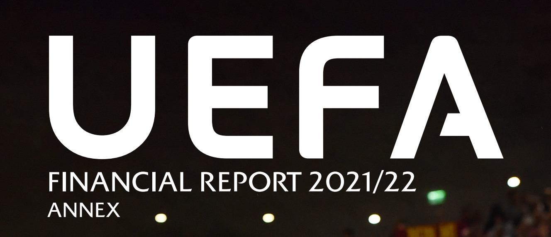
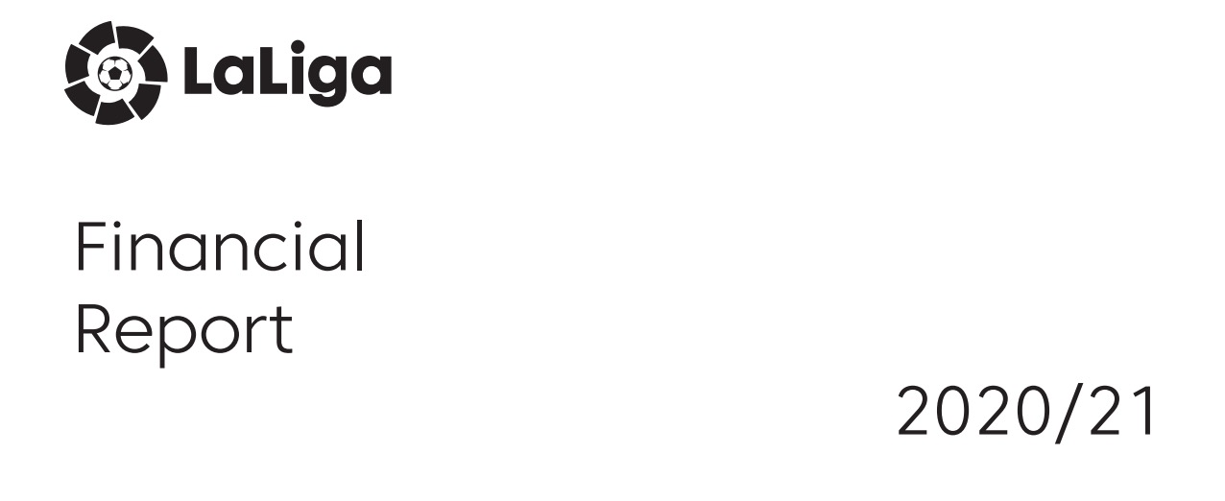
数据来源和种类
从各足球俱乐部、欧足联以及西甲获得财报，选取资产构成、收入构成、以及支出构成、负债以及盈利这些指标作为评价经济状况的标准。
以及查阅俱乐部05-19年的联赛排名和欧战积分，以比较各俱乐部的经济状况和战绩的关系。

Slide 8
财政公平法案 下，英超俱乐部在通过扩展球迷数量、培固球迷文化、深化商业开发、理性控制 球员成本、大力发展青训的方式完成财政优化的同时保持了强劲的竞技实力
预计研究结果
(1)财政公平政策对足球俱乐部的财务状况有了积极的影响，是提高俱乐部中长期偿付能力的有用工具，减少了不受控制的支出，俱乐部向更有效的管理模式转变。
(2)财政公平的存在带来了一个球员发展模式，包括发现、招募、开发和销售年轻球员。基于你的开发球员，增加他们的价值，并出售他们，让俱乐部更好地遵守财政公平施加的限制，并对大牌球员进行投资，以吸引各种赞助商、转播收入、销售等。
(3)财政公平政策确实会导致大俱乐部与小俱乐部之间实际上的差距增加，但财政稳定的俱乐部竞技成绩也更加稳定。
(4)但是西甲联盟面临着俱乐部为了规避财政公平而伪造会计报表以符合法律的要求的问题。

Slide 9
参考文献
[1] 刘飞,龚波.欧洲足球协会联盟财政公平法案对中国足球协会超级联赛的启示[J].体育学,2016,36(07): 24-31.
[2] 德勤会计事务所官方网站. Annual Review of Football Finance. [EB/OL]. http://www2.deloitte.com/global/ en.html?icid=site_selector_global.
[3] UEFA. The European club footballing landscape: club licensing benchmarking report financial year 2010[R].68.
[4] 李伟,陆作生,吴义华. 欧足联“收支平衡”财政监管措施分析及启示[J].西安体育学报,2017,34(06): 647-653.
[5] 张静,于天然.《欧洲足联俱乐部财政公平法案》的默顿功能分析及其对中国职业足球的启示[J].体育科学,2017,37(12):31-37.
[6]Valerie Kaplan.UEFA Financial Fairplay Regulations and European Union Antitrust Law Complications[J]. Emory International Law Review,2015,29(4):799-858.
[7]赵裕虎.欧洲足球联合会财政公平规则争议与困境之思考[J].体育与科学,2018,39(05):47-55.
[8]Chubert M, Lopez Frias FJ. Walk the Talk: Financial Fairness in European Club Football. Sport, [J]. Ethics & Philosophy. 2019;13(1):33-48

